Slide 1


SDS源码分析
马士兵教育 老猫

Slide 2

目录
▷ 跳跃表基本思想
▷ 节点与结构
▷ API解析
▷ 随机层数
▷ 设计思想与优势

Slide 3
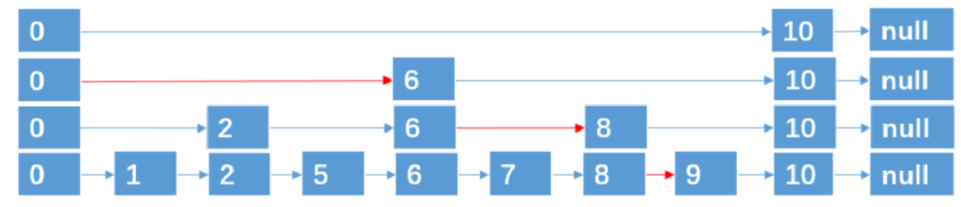
跳跃表基本思想

Slide 4
节点与结构
▷ 跳跃表节点
▷ 跳跃表链表

Slide 5
zskiplistNode
▷ ele
▷ score
▷ *backward

Slide 6
节点与结构
▷ 跳跃表节点
▷ 跳跃表链表

Slide 7
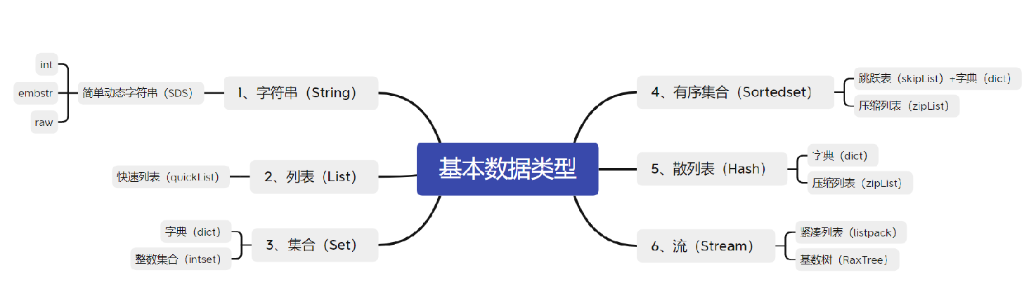
Redis底层数据结构

Slide 8
SDS概述
SDS（Simple Dynamic String）
简单动态字符串
是Redis用来实现字符串的一种数据结构

Slide 9
SDS结构体
▷ sdshdr
▷ sdshdr5
▷ sdshdr8
▷ sdshdr16
▷ sdshdr32
▷ sdshdr64

Slide 10
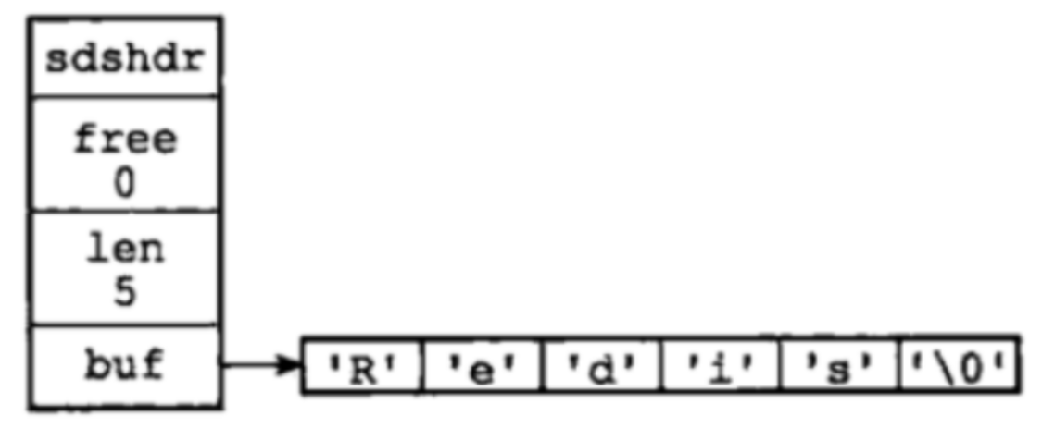
sdshdr（Redis3）

Slide 11
sdshdrX（Redis6）
▷ 根据字符串长度不同，定义了5种的SDS结构体
▷ sdshdr5、sdshdr8、sdshdr16、sdshdr32、sdshdr64
▷ 长度分别对应，2的n次幂（2的5次幂、2的8次幂.......）

Slide 12
API解析
▷ sdsnewlen：创建字符串
▷ sdsfree：释放字符串
▷ sdscatlen：拼接字符串
▷ sdsMakeRoomFor：SDS扩容

Slide 13
字符串的三种编码
▷ INT：整型数字编码
▷ EMBSTR : 短字串编码
▷ RAW ： 普通字串编码

Slide 14
设计思想和优势
▷ SDS是对C字符串的增强。
▷ 根据不同的长度创建不同的sds，节省空间。
▷ 采用三种编码方式实现，便于操作和进一步节省空间。

